Slide 1
HUMAN MACHINE TEACHERS​
JESSE, JOANNE, ERIC,
MaRTTI, SEFA & AYRTON

Slide 2
VOORTGANG CONTAINER PROJECT​
01
Recap
02
Score Functie
03
Stable Baselines
04
CNN Plannen

Slide 3
Recap
Opdrachtssituatie
Het optimaal oplossen van uitladingsdeel van container stacking probleem
Methode(s)
Reinforcement Learning
Groepsaanpak
Allemaal weer werken aan één model
3-4 weken parallel gewerkt, resultaten uit deze periode gebruiken

Slide 4
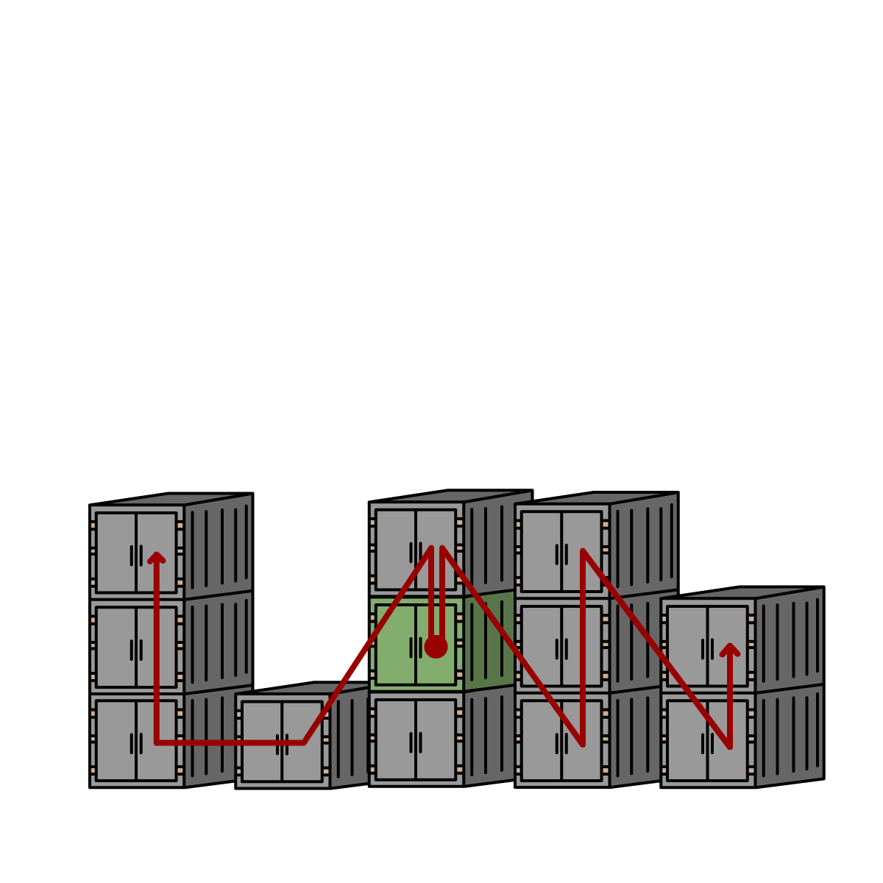
Score Functie
Voorheen, score alleen op juistheid
Functie kijkt naar hoeveel moves nodig om container te bereiken
Twee routes mogelijk
Functie complexiteit

Slide 5
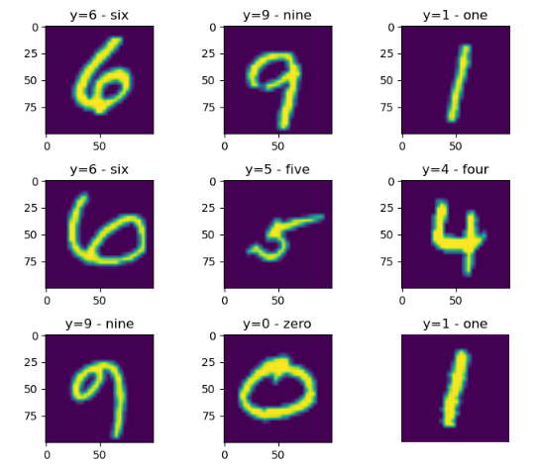
Convolutional Neural Network
Gebruikt voor het herkennen van plaatjes
Zowel kleurenplaatjes (3 kanalen) als zwart wit (1 kanalen)
Eigen trainer en eigen model
U-net dat elke pixel van een plaatje labelt
6
0
4

Slide 6
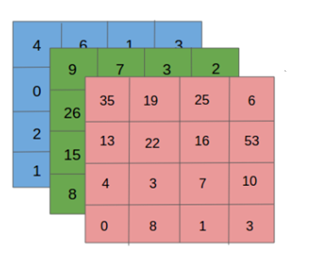
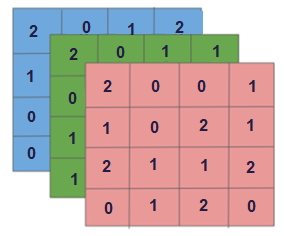
Convolutional Neural Network
Kleuren fotos
.
Container probleem
.
.
Laag 2
Blauw
Groen
Laag 1
Rood
Laag 0
Waardes tussen 0 - 255
Waardes tussen 0 - 2

Slide 7
Vragen?

